Slide 1
ГРАММАТИКА В СТИХАХ
как инновационный метод преподавания иностранного языка

Slide 2
ЗАГАДОЧНАЯ ГРАММАТИКА
Слово грамматика многозначно. С одной стороны, оно употребляется в значении «грамматический строй», то есть строение слова и предложения, присущее данному языку, которым носитель языка владеет интуитивно и который он осмысливает и осознает в процессе школьного обучения. С другой стороны, грамматика – это теория данного языка, раздел языкознания, обобщение наших знаний о строе языка.

Slide 3
Обучать грамматике иностранного языка – это значит формировать специфические для данного языка грамматические механизмы. Причем так, чтобы у обучаемых одновременно складывались определенные грамматические знания и умения. Как это сделать, чтобы избежать излишнего теоретизирования? В этом неоценимую помощь могут оказать поэтические тексты (рифмовки, стихи).

Slide 4
ПРИМЕРЫ
ОЧЕНЬ ВАЖНО !!! Роль форм глаголов “be” и “have”.
Чтобы правильный и быстрый Результат нам получить,
Нужно ФОРМЫ “BE” и “HAVE’’ -а (= 7 словечек) заучить!
Ими ВРЕМЯ обозначим Мы в «конструкции» любой!
“BE” и “H A V E'' + 7 словечек ...
Только не спеши, постой!

Slide 5
ИЗ КНИГИ ДРАГУНКИНА «Запоминалки»
ВАЖНО !!! Способ показания времени в конструкциях:
“AM / IS / ARE/”, “HAVE / HAS”= СЕГОДНЯ
“WAS/WERE“, “H A D” = только ВЧЕРА !!!
А с “WILL BE” или с “WILL HAVE”-ом В ЗАВТРА мы войдём !!! - Ура-а-а !!!

Slide 6
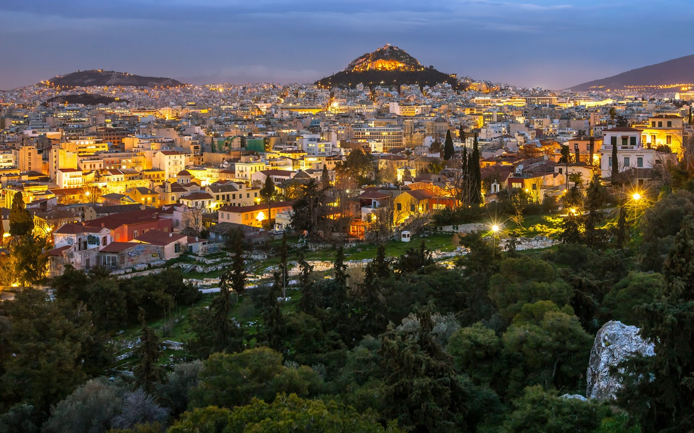
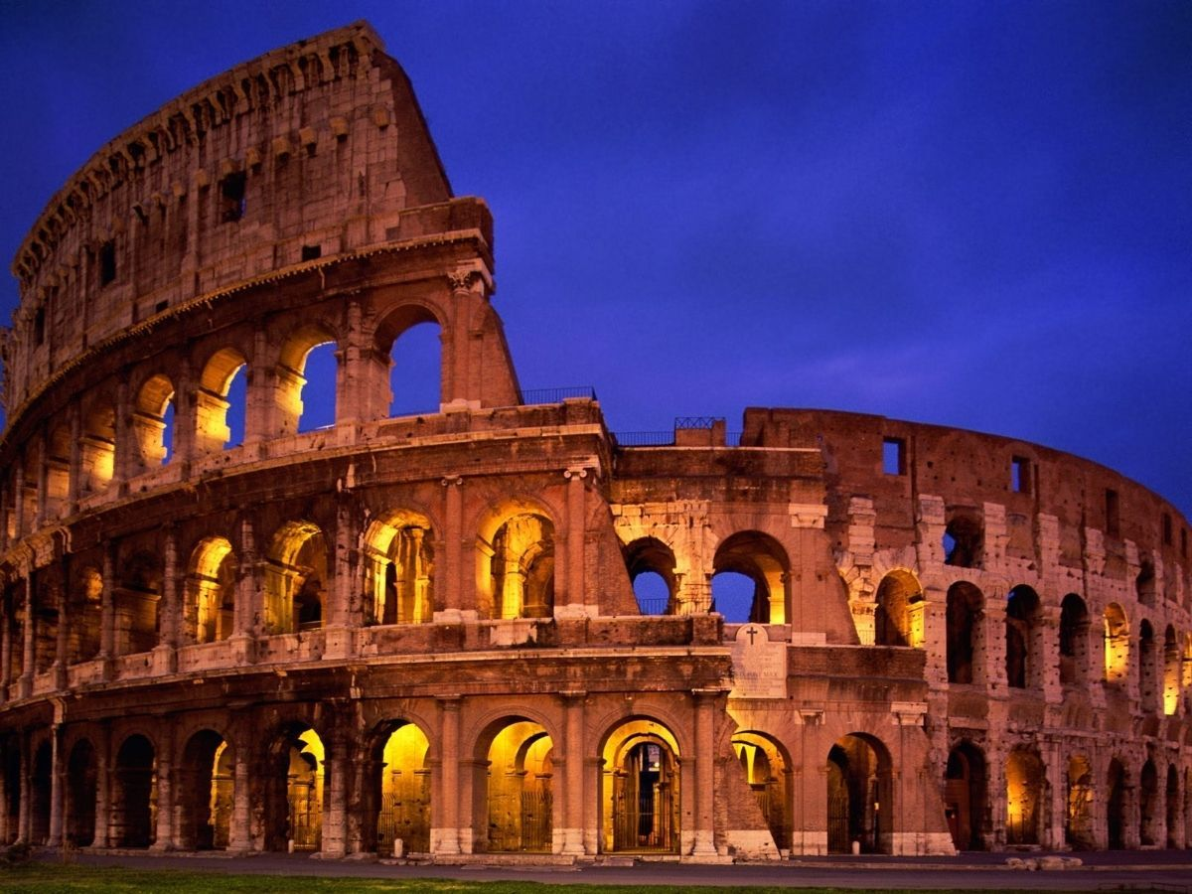

Slide 7
BRIGHTON IN THE RAIN
I've never been to Athens and I've never been to Rome
I've only seen the Pyramids in picture books at home
I've never sailed across the sea or been inside the plane
I've always spent holidays in Brighton in the rain.
Я никогда не был в Афинах, и я никогда не был в Риме
Пирамиды я видел только дома на картинках
Я никогда не плавал по морю и не был в самолете
Мои каникулы я всегда проводил в Брайтоне в дождь

Slide 8
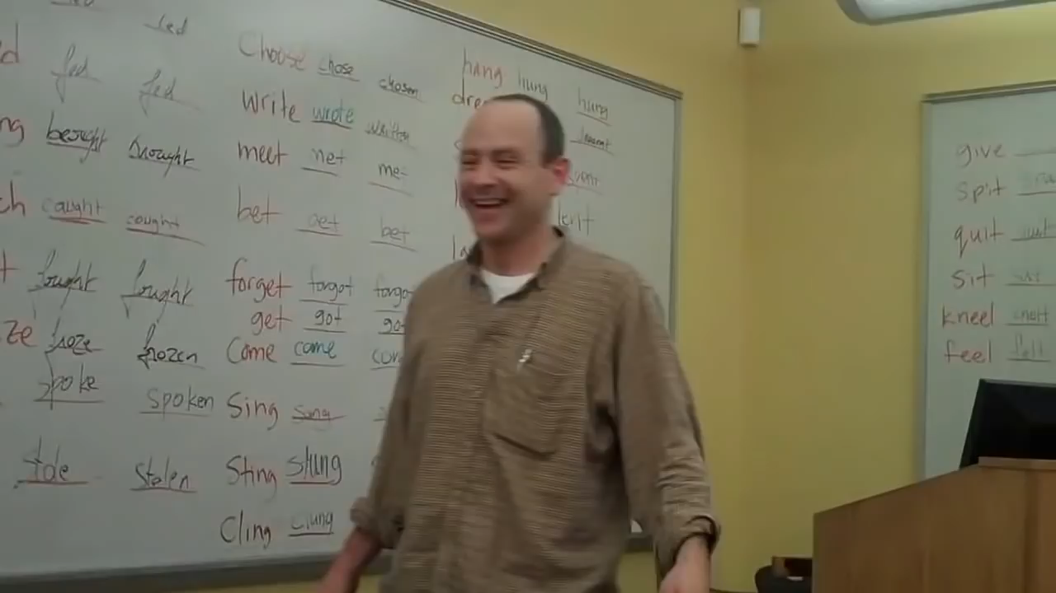

Slide 9


Slide 10
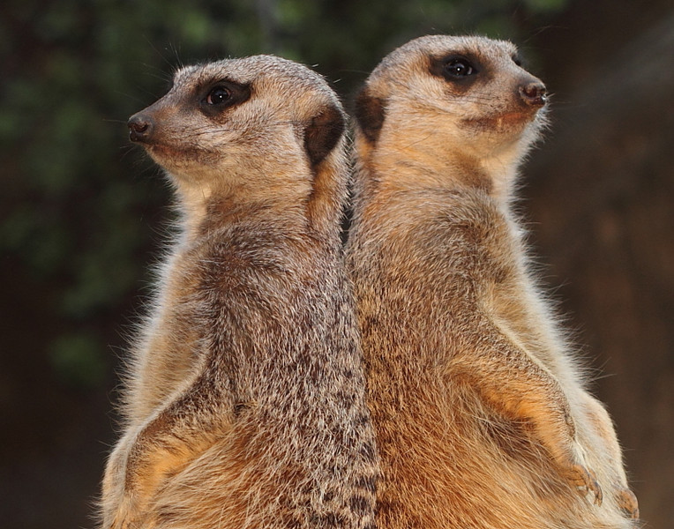
ИЗ ОПЫТА

Slide 11
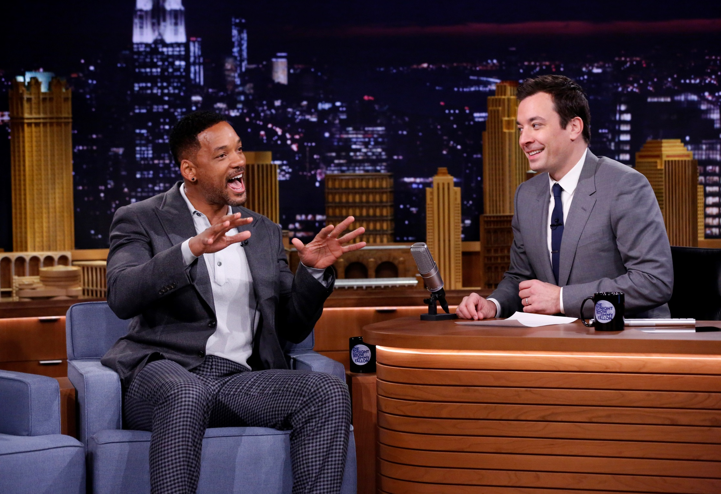

Slide 12
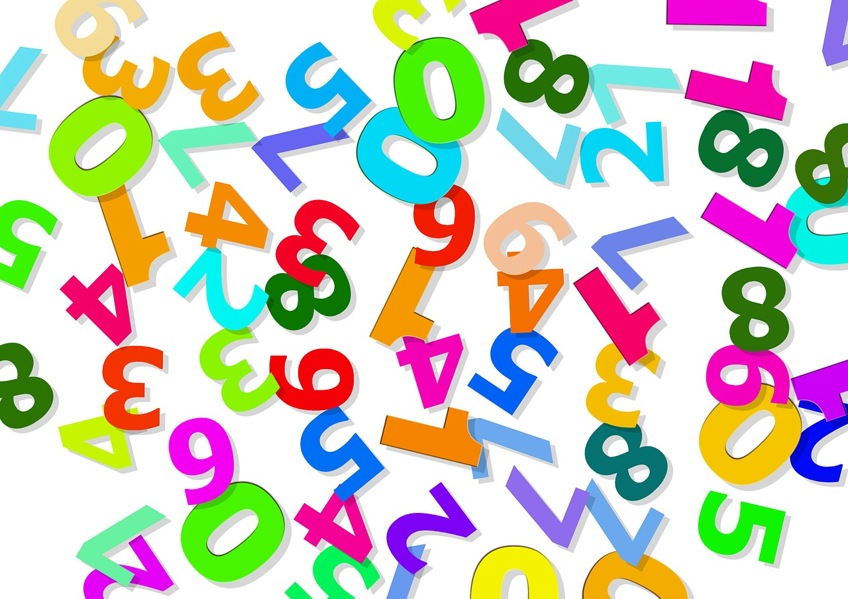

Slide 13
THANK YOU FOR ATTENTION!!! GOOD LUCK!

